Slide 1

SAE
2025-2026

Slide 2

Le Contexte
Avec le développement des sites de streaming, les loueurs de DVD ont totalement disparu.
Votre idée ? Créer un espace ou les gens choisirons leur DVD « comme autrefois » et s’installerons dans une petite salle avec lecteur DVD pour le regarder ! Ils pourront prendre des boissons et à manger pour accompagner ce moment !
Vous récupérez les données d’un loueur de DVD de 2005. Vous analyserez ces données pour vous en inspirer ! Ces données vous donnerons quelques pistes :
La vision Clients
La vision Locations
Les catégories de films
A partir de vos analyses, quelles sont vos préconisation sur les question suivantes :
Dans quelle zone s’implanter ?
Quel est le montant moyen dépensé par client et par location ?
Faut-il privilégier des jours et / ou horaires d’ouverture ?

Slide 3
Catégorie de films
Dans cette partie, on souhaite à minima le nombre de locations.
On pourra potentiellement faire une analyse par catégorie et super-catégorie de films.
Par ailleurs, l’identification des films qui n’ont pas généré de locations peut-être intéressante. En effet, le futur gérant souhaite proposer des films dit « anciens » susceptibles d’intéresser la clientèle.
Vision locations
Existe-t-il un jour de la semaine qui se démarque en terme de nombre de locations ? On affichera les jours de la semaine en libellé.
Est-ce qu’une période de la journée est plus propice à la location ? Pour répondre à cette question, vous pourrez vous aider des référentiels fournis.
Vision clients
Les plus représentés en terme de nombre de locations, montant total dépensé en location et date de la première location client.

Slide 4
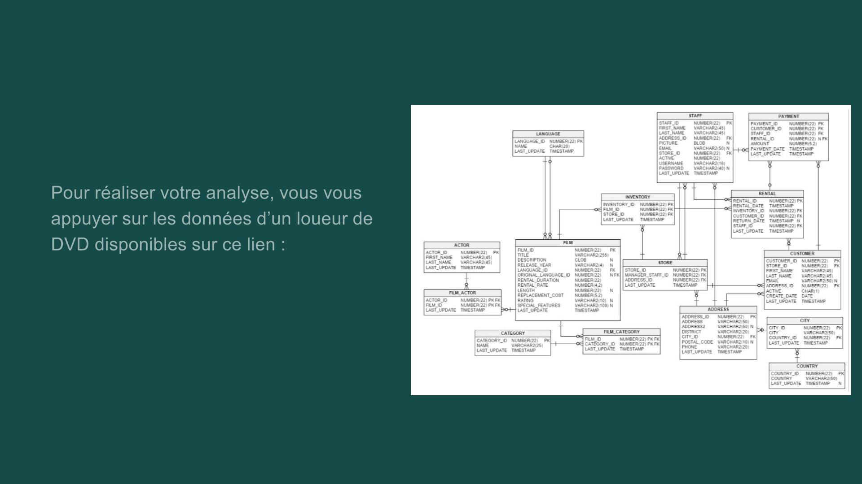
Les Données
Pour réaliser votre analyse, vous vous appuyer sur les données d’un loueur de DVD disponibles sur ce lien :
https://fxjollois.github.io/donnees/sakila/

Slide 5

Livrables
La/ les requêtes SQL
Vous travaillez d’abord les données en
SQL afin d’extraire seulement ce dont
vous avec besoin pour faire votre
analyse.
Vos requêtes sont à déposer en .SQL
sur moodle. Nommer le :
Requêtes – NOM1 NOM2 NOM3
Le reporting Excel
Vous réalisez ensuite votre analyse en
Excel. (Cf. Slide « Exemple de livrable
Excel »)
Le fichier Excel est à déposer sur
moodle. Nommer le :
Reporting – NOM1 NOM2 NOM3
Délai – Documents à envoyer avant le 16/01/2026 à 23h.
Attention : Aucun Rapport envoyé après cet horaire ne sera accepté

Slide 6

Exemple de livrable SQL

Slide 7
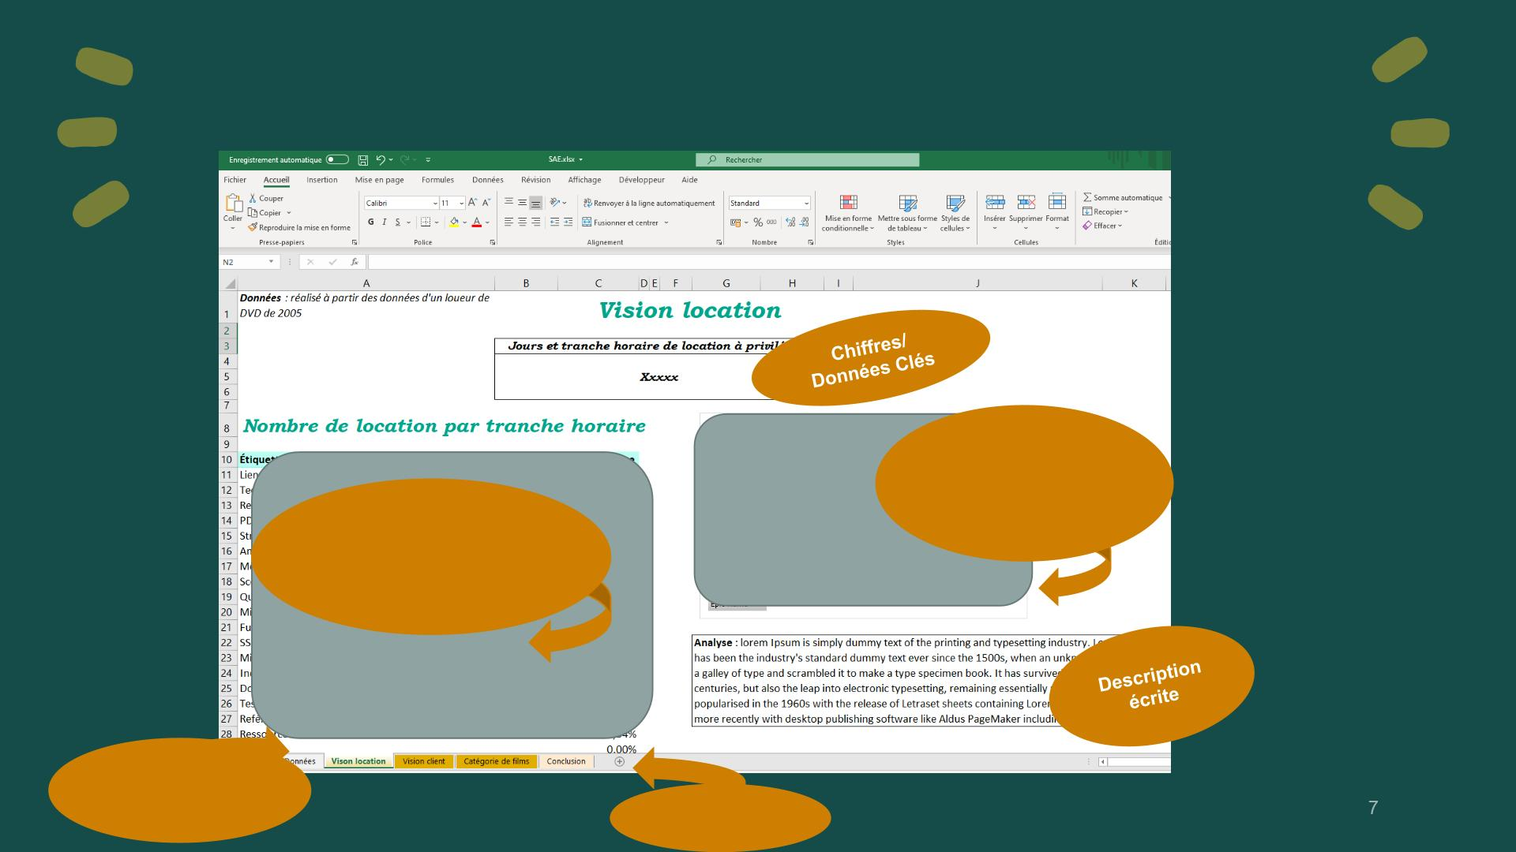
Exemple de livrable Excel
Graphiques
Tableau croisées
dynamiques
Un onglet avec les
données travaillées
en SQL
Un onglet par
Axe d’analyse

Slide 8

Contacts
Romuald ZAMI
romuald.zami@u-paris.fr
Amine MEDDOUR
amine.meddour@u-paris.fr

